Slide 1
XÂY DỰNG WEBSITE BÁN Ổ CỨNG BẰNG PHP
TRƯỜNG ĐẠI HỌC TÀI NGUYÊN VÀ MÔI TRƯỜNG
Báo cáo giữa kì
GVHD: ThS. PHẠM TRỌNG HUYNH
Sinh viên: Phạm Minh Tuấn
Mã sinh viên: 0950080115
Notes:
ạ.

Slide 2





Slide 3

1. Đề tài
Website bán ổ cứng
2. Mục Tiêu
Thiết kế 1 website hoàn chỉnh và có đủ các chức năng cơ bản cho người sử dụng
3. Công cụ phát triển
Visual Studio Code
xampp

Slide 4

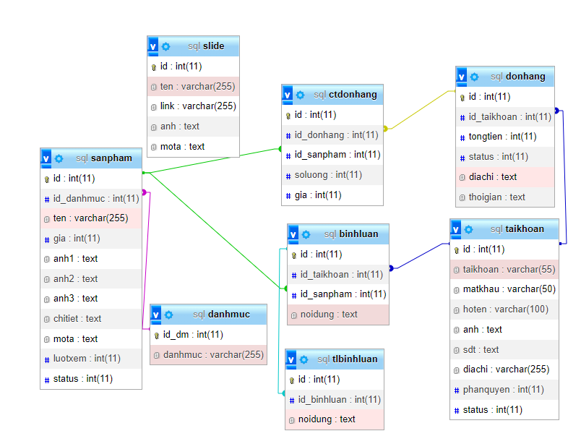

Slide 5



Slide 6

Giao diện trang chủ
Đăng nhập, đăng ký
Tìm kiếm sản phẩm
Người dùng
(User)
Giỏ hàng
Đặt hàng
Lịch sử đặt hàng

Slide 7
Quản lý đơn hàng
Quản lý sản phẩm
Người quản trị (Admin)
Quản lý danh mục
Quản lý người dùng
Thống kê đơn hàng
Quản lý quảng cáo

Slide 8
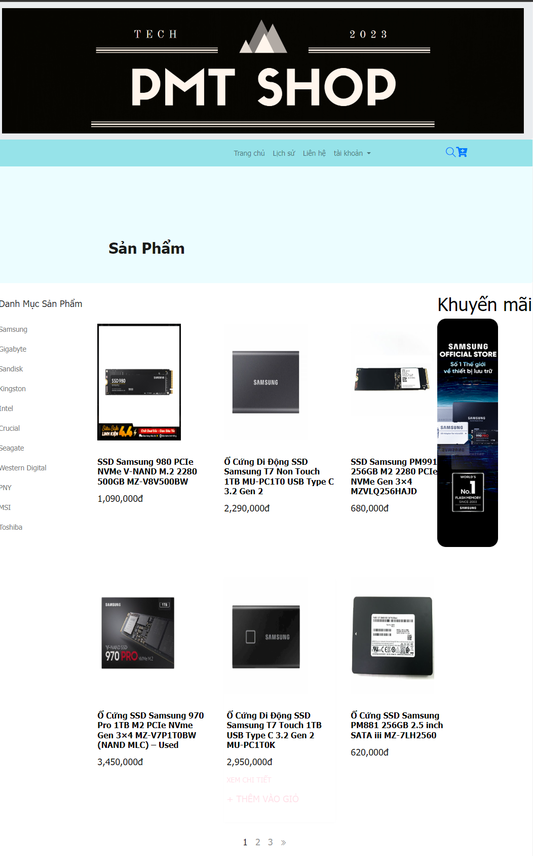


Slide 9
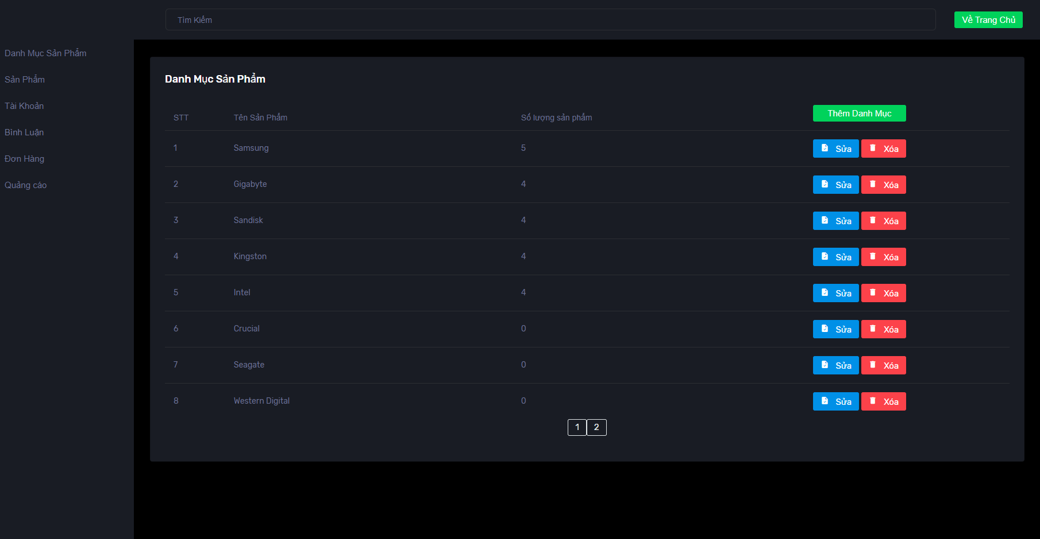

Slide 10

Kết quả đạt được
Giao diện cơ bản
Có thể đăng nhập đăng ký
Đổi mật khẩu
Đặt hàng
Theo dõi đơn hàng
Chức năng thêm, xóa, sửa sản phẩm

Slide 11
Chưa đạt được
Không có chức năng thanh toán qua online
Danh mục sản phẩm còn đơn giản
Không có chức năng quên mật khẩu
chưa làm được quản lý kho
Chưa suất được hoá đơn

Slide 12
Hướng phát triển
Hoàn thiện Responsive
Thêm chức năng thanh toán trực tuyến như Visa, Paypal,…
Bổ sung chức năng quên mật khẩu.
Thống kê đơn hàng, doanh thu dưới dạng biểu đồ
Chức năng in hoá đơn

Slide 13

Thanks For Listening!

